Slide 1
6 семестр Лекция 2. Содержание лекции:
Объектно-ориентированное программирование
Эволюция технологий Desktop
Язык разметки XAML и XML
Архитектурный паттерн MVVM
Реализация MVVM (Интерфейсы и Команды)
Практический пример
Преподаватель курса: Клюкин Даниил Анатольевич, ст. преподаватель каф. ПМиИТ

Slide 2
Эволюция технологий Desktop. Windows Forms
Windows Forms — классическая технология для создания графических интерфейсов (GUI) в среде .NET. Является удобной «оберткой» над низкоуровневым Win32 API.
Год рождения: ~2002, вместе с .NET Framework.
Плюсы:
Очень низкий порог входа.
Быстрое создание простых приложений для Windows.
Огромная база знаний и готовых решений.
Минусы:
Только для Windows.
Внешний вид привязан к версии Windows. Сложно кастомизировать.
«Спагетти-код». Вся логика пишется внутри обработчика нажатия кнопки (button_Click). Это нарушает принципы ООП (единственная ответственность).

Slide 3
Windows Presentation Foundation (WPF)
WPF — современная графическая подсистема .NET для создания визуально насыщенных Windows-приложений. Внешний вид описывается на языке XAML, а бизнес-логика пишется на C#.
Год рождения: 2006 (в составе .NET Framework 3.0).
Ключевые особенности и отличия:
Векторная графика: Интерфейс не зависит от разрешения экрана (не «пикселизуется» при масштабировании).
Аппаратное ускорение: В отличие от WinForms (GDI+), WPF использует DirectX. Это позволяет легко работать с анимациями, 2D/3D графикой и мультимедиа.
Гибкая стилизация: Мощная система стилей и шаблонов (аналог CSS в вебе), позволяющая полностью изменить вид любого элемента.
Связывание данных (Data Binding): Продвинутый механизм синхронизации данных между кодом и интерфейсом.

Slide 4

Avalonia
Avalonia — это мощный open-source фреймворк для создания кроссплатформенных графических интерфейсов на базе .NET.
Наследник WPF: Построен на принципах WPF и UWP, что делает переход на него максимально легким для .NET-разработчиков.
Год появления: ~2013 (активное развитие началось с выходом .NET Core).
Кроссплатформенность – свойство программного обеспечения, позволяющее ему работать с несколькими операционными системами или аппаратными платформами без изменения исходного кода.

Slide 5
Ключевые особенности:
Разделение ответственности: Полная поддержка связки XAML (интерфейс) + C# (логика), что обеспечивает чистоту и гибкость кода.
Векторная графика: Интерфейс отрисовывается через собственную систему визуализации. Результат: идеальная четкость на любых экранах и ОС.
Кроссплатформенность:
Desktop (основное): Единый код для Windows, Linux и macOS.
Mobile & Web: Экспериментальная поддержка iOS, Android и браузера (WebAssembly).
Open Source: Распространяется под свободной лицензией MIT.

Slide 6
Язык разметки XML и XAML
XML (eExtensible Markup Language) — расширяемый язык разметки для хранения и передачи структурированных данных.
Опубликован: 1998 г.
Главная особенность: Отсутствие фиксированных тегов. Разработчик сам определяет имена элементов исходя из предметной области.
Назначение:
Универсальный формат обмена данными между разными системами.
Человекочитаемая структура.
Машинная независимость.

Slide 7
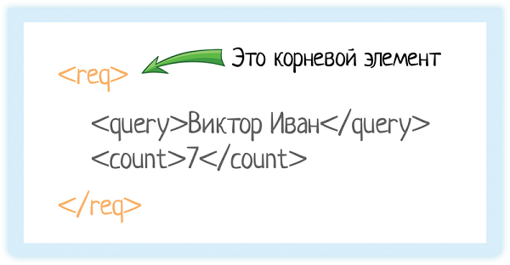
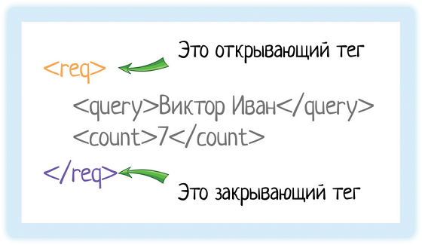
XML имеет строгую иерархическую структуру.
1. Пролог (необязательно): Указывает версию и кодировку. <?xml version="1.0" encoding="UTF-8"?>
2. Корневой элемент: Обязательный «родительский» тег, в который вложены все остальные данные.
3. Элементы и Теги:
Данные заключаются в открывающий и закрывающий теги: <name>Иван</name>.

Slide 8
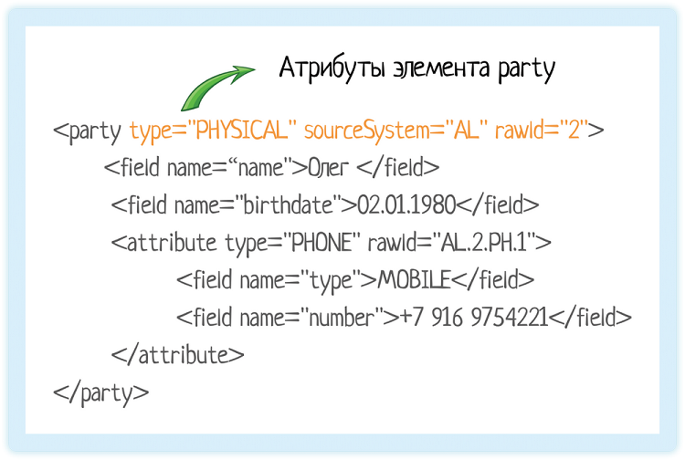
4. Атрибуты: Дополнительные свойства элементов в формате имя="значение". Позволяют уточнить характеристики без создания новых вложенных элементов.

Slide 9
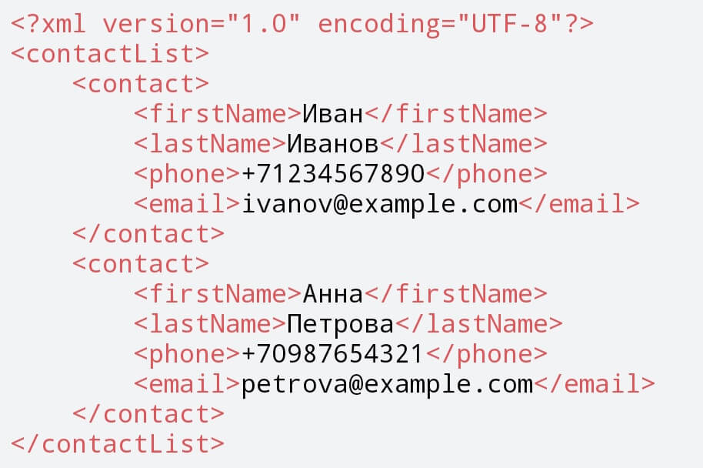
Пример

Slide 10
XAML
XAML — язык на базе XML, созданный Microsoft для проектирования пользовательских интерфейсов.
Суть: Разделение дизайна и логики. Дизайнер описывает внешний вид в XAML, программист пишет логику на C#.
Ключевые возможности:
Декларативность: Вы описываете что должно быть на экране (кнопка, слайдер), а не как его рисовать.
Стилизация: Мощная поддержка стилей (аналог CSS).
Data Binding: Продвинутая синхронизация данных между интерфейсом и кодом.

Slide 11
Пример структуры:
<StackPanel Orientation="Horizontal">
<Button Content="Нажать" Width="100"/>
<TextBox Text="{Binding UserName}"/>
</StackPanel>
XML: Описывает информацию. Например, список студентов, настройки программы или каталог товаров. Ему всё равно, как это будет выглядеть на экране.
XAML: Описывает объекты интерфейса. Каждый тег в XAML — это реальный программный объект (кнопка, текстовое поле, окно), который появится на экране.

Slide 12
Архитектурный паттерн MVVM
MVVM (Model-View-ViewModel) — это архитектурный паттерн (шаблон), разделяющий визуальную часть приложения и его логику. Был представлен в 2005 году и стал стандартом для WPF, Avalonia, Android и iOS.
Автор: Джон Госсман (John Gossman, Microsoft)
Данный паттерн является архитектурным, то есть он задает общую архитектуру приложения.

Slide 13
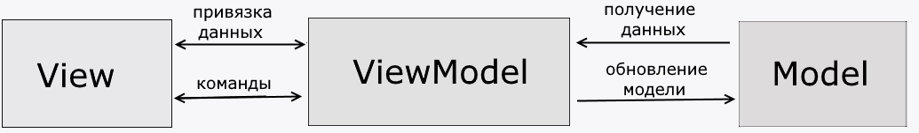
Основные компоненты:
Model (Модель): Данные и бизнес-логика (например, класс User или запросы к БД). «Чистый» код, который ничего не знает об интерфейсе.
View (Представление): Визуальный интерфейс (XAML). «Глупая» часть системы: она только отображает данные и не содержит логики расчетов.
ViewModel (Модель представления): Связующее звено и «мозг» интерфейса.
Забирает данные из Модели.
Преобразует их в удобный для отображения вид.
Обрабатывает команды от View (например, нажатие кнопки).

Slide 14
Главная особенность MVVM — отсутствие прямой связи между кодом и интерфейсом. Взаимодействие происходит через «магию» привязок.
Data Binding (Привязка данных): Механизм автоматической синхронизации между View и ViewModel.
Изменили значение переменной в коде — текст на экране обновился сам.
Пользователь ввел текст в поле — значение в коде изменилось автоматически.

Slide 15
Команды (Commands): Вместо классических обработчиков событий (как в WinForms), View отправляет во ViewModel команду на выполнение действия.
В чем профит?
Независимость: Программист может писать логику, а дизайнер — менять интерфейс в XAML одновременно, не мешая друг другу.
Тестируемость: Логику во ViewModel можно протестировать даже без запуска графического окна.
Чистота: Код интерфейса не перемешан с бизнес-задачами.

Slide 16
Реализация MVVM (Интерфейсы и Команды)
Проблема: В C# обычные свойства «молчат». Если вы измените User.Name в коде, текст в текстовом поле на экране останется прежним, потому что интерфейс не следит за памятью ежесекундно.
Решение: Интерфейс INotifyPropertyChanged (INPC) Это стандартный механизм «оповещения» в .NET, который делает объекты разговорчивыми.
Суть: Класс ViewModel реализует этот интерфейс, предоставляя событие PropertyChanged.
Механика: Когда значение свойства меняется, объект должен буквально «крикнуть» интерфейсу: «Эй, моё свойство 'Имя' изменилось, перерисуй меня!».
Результат: View «слышит» этот сигнал и мгновенно обновляет именно тот элемент, который привязан к этому свойству.

Slide 17
public class MainWindowViewModel : INotifyPropertyChanged
{
private string? _userName;
// Свойство для TextBox и TextBlock
public string? UserName
{
get => _userName;
set
{
_userName = value;
OnPropertyChanged(); // Уведомляем интерфейс
}
}
// Стандартная реализация уведомлений
public event PropertyChangedEventHandler? PropertyChanged;
protected void OnPropertyChanged(string? name = null) =>
PropertyChanged?.Invoke(this, new PropertyChangedEventArgs(name));
}

Slide 18
Проблема: В старых подходах (WinForms) код писался в «обработчиках событий» (например, Button_Click). Это намертво привязывало логику к конкретной кнопке и конкретному окну.
Решение: Паттерн «Команда» (ICommand) – В MVVM мы не обрабатываем «клик», мы вызываем «Команду».
Суть: Вместо события Click, свойство Command у кнопки привязывается к объекту типа ICommand во ViewModel.
Почему это круто:
Тестируемость: Вы можете запустить логику нажатия кнопки из обычного Unit-теста, даже не создавая само окно приложения.
Универсальность: Одну и ту же команду можно привязать к кнопке, пункту меню и горячей клавише одновременно.
Управление состоянием: Команда умеет говорить кнопке, можно ли её нажимать в данный момент (метод CanExecute). Если команда «неактивна», кнопка на экране заблокируется автоматически.

Slide 19
public class MainWindowViewModel : INotifyPropertyChanged
{
// Команда для Button
public ICommand SaveCommand { get; }
public MainWindowViewModel()
{
// Инициализируем команду действием
SaveCommand = new RelayCommand(() =>
{
// Здесь ваша логика при нажатии на кнопку
Debug.WriteLine($"Сохранено имя: {UserName}");
});
}
}

Slide 20
using System;
using System.Windows.Input;
namespace AvaloniaApplication1;
// Простая реализация ICommand, чтобы кнопка работала
public class RelayCommand : ICommand
{
private readonly Action _execute;
public RelayCommand(Action execute) => _execute = execute;
public bool CanExecute(object? parameter) => true;
public void Execute(object? parameter) => _execute();
public event EventHandler? CanExecuteChanged;
}

Slide 21
<Window xmlns="https://github.com/avaloniaui"
xmlns:x="http://schemas.microsoft.com/winfx/2006/xaml"
xmlns:d="http://schemas.microsoft.com/expression/blend/2008"
xmlns:mc="http://schemas.openxmlformats.org/markup-compatibility/2006"
mc:Ignorable="d"
d:DesignWidth="800"
d:DesignHeight="450"
x:Class="AvaloniaApplication1.MainWindow"
xmlns:vm="using:AvaloniaApplication1"
x:DataType="vm:MainWindowViewModel"
Title="AvaloniaApplication1">
</Window>

Slide 22
<!-- View: наше окно -->
<StackPanel>
<!-- Текстовое поле слушает свойство UserName -->
<TextBox Text="{Binding UserName, UpdateSourceTrigger=PropertyChanged}" />
<!-- Кнопка нажимает Команду, а не событие Click -->
<Button Content="Сохранить изменения"
Command="{Binding SaveCommand}"
Width="200" />
<!-- Текст дублируется автоматически благодаря уведомлениям -->
<TextBlock Text="{Binding UserName}" />
</StackPanel>

Slide 23
<!-- View: наше окно -->
<StackPanel>
<!-- Текстовое поле слушает свойство UserName -->
<TextBox Text="{Binding UserName, UpdateSourceTrigger=PropertyChanged}" />
<!-- Кнопка нажимает Команду, а не событие Click -->
<Button Content="Сохранить изменения"
Command="{Binding SaveCommand}"
Width="200" />
<!-- Текст дублируется автоматически благодаря уведомлениям -->
<TextBlock Text="{Binding UserName}" />
</StackPanel>

Slide 24
using Avalonia.Controls;
namespace AvaloniaApplication1
{
public partial class MainWindow : Window
{
public MainWindow()
{
InitializeComponent();
// ВОТ ЭТА СТРОЧКА — МАГИЯ СВЯЗИ:
DataContext = new MainWindowViewModel();
}
}
}

Slide 25
Пример. Reactive UI
Reactive UI (RxUI) — это фреймворк, построенный на основе реактивного программирования (Reactive Extensions, или Rx), который позволяет создавать приложения, реагирующие на изменения данных, используя наблюдаемые последовательности (Observables).
Зачем он нужен?
Упрощение MVVM: Избавляет от рутинного кода (вызовов INotifyPropertyChanged, команд).
Мощные привязки: Позволяет привязывать не только свойства, но и целые потоки событий.
Управление состоянием: Упрощает обработку асинхронных операций, валидации и сложных взаимодействий между компонентами.

Slide 26
public class MainWindowViewModel : ReactiveObject
{
private string _message = "Добро пожаловать в Avalonia + ReactiveUI!";
private int _count;
public MainWindowViewModel()
{
// Создаем вычисляемое свойство, которое реагирует на изменения Count
this.WhenAnyValue(x => x.Count)
.Select(count => $"Количество нажатий: {count}")
.ToProperty(this, x => x.DisplayCount, out _displayCount);
// Инициализация команд
IncrementCommand = ReactiveCommand.Create(IncrementCount);
// Команда сброса активна только когда счетчик > 0
ResetCommand = ReactiveCommand.Create(ResetCount,
this.WhenAnyValue(x => x.Count).Select(count => count > 0));
}

Slide 27
// Reactive свойства
public string Message
{
get => _message;
set => this.RaiseAndSetIfChanged(ref _message, value);
}
public int Count
{
get => _count;
set => this.RaiseAndSetIfChanged(ref _count, value);
}
// Вычисляемое свойство через Observable
private readonly ObservableAsPropertyHelper<string> _displayCount;
public string DisplayCount =>
_displayCount?.Value ?? "Количество нажатий: 0";

Slide 28
// Команды
public ReactiveCommand<Unit, Unit> IncrementCommand { get; }
public ReactiveCommand<Unit, Unit> ResetCommand { get; }
private void IncrementCount()
{
Count++;
if (Count % 10 == 0)
Message = $"Отлично! Вы достигли {Count} нажатий!";
}
private void ResetCount()
{
Count = 0;
Message = "Счетчик сброшен! Давайте начнем снова.";
}
}

Slide 29
View с ReactiveUI
<Window xmlns="https://github.com/avaloniaui"
xmlns:x="http://schemas.microsoft.com/winfx/2006/xaml"
xmlns:vm="using:AvaloniaApplication1.ViewModels"
xmlns:d="http://schemas.microsoft.com/expression/blend/2008"
xmlns:mc="http://schemas.openxmlformats.org/markup-compatibility/2006"
mc:Ignorable="d" Width="600" Height="400"
x:Class="AvaloniaApplication1.Views.MainWindow"
x:DataType="vm:MainWindowViewModel"
Icon="/Assets/avalonia-logo.ico"
Title="Первое приложение на Avalonia">
<Design.DataContext>
<vm:MainWindowViewModel/>
</Design.DataContext>
<!– Далее -->
</Window>

Slide 30
<StackPanel HorizontalAlignment="Center"
VerticalAlignment="Center" Spacing="20">
<!-- Приветственный текст -->
<TextBlock Text="{Binding Message}"
FontSize="16"
TextAlignment="Center"
HorizontalAlignment="Center"/>
<!-- Счетчик с привязкой к вычисляемому свойству -->
<TextBlock Text="{Binding DisplayCount}"
FontSize="18"
FontWeight="Bold"
Foreground="Blue"
HorizontalAlignment="Center"/>

Slide 31
<!-- Кнопки с привязкой команд ReactiveUI -->
<Button Content="Увеличить счетчик!"
Command="{Binding IncrementCommand}"
Width="150" Height="35"
FontSize="14"/>
<Button Content="Сбросить"
Command="{Binding ResetCommand}"
Width="100" Height="30"
FontSize="12"/>
</StackPanel>
Замечание: Чтобы отображалась кириллица необходимо, чтобы расширение файла было UTF-8.

Slide 32
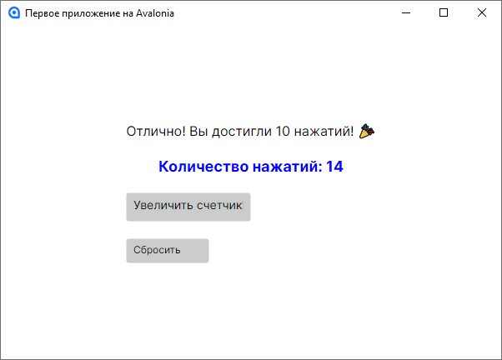
Пример работы программы

